Slide 1


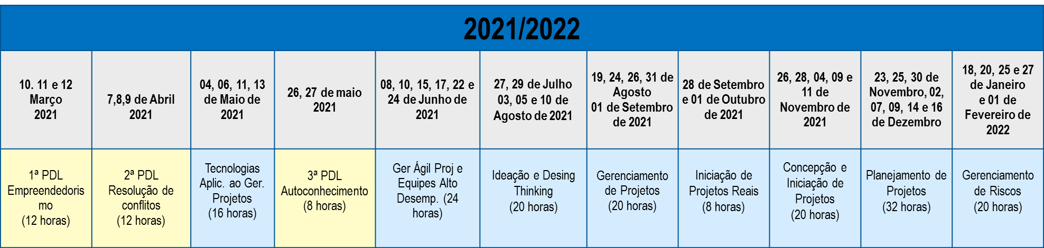
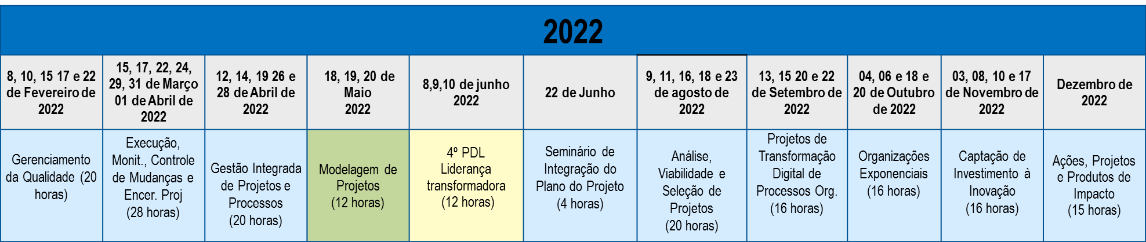
Cronograma – MBA em Gerenciamento de Projetos
CODIGO: 517 | TURMA: 21 | GRUPO: 19
Coordenação: Marcus Miranda | E-mail: marcus.miranda@unifor.br
Programa de Desenvolvimento de Líderes (PDL)
Quarta, Quinta e Sexta-feira das 19h00min as 22h20min. Sábado das 8h as 12h00min
Modalidades:
S- Síncrona (Presencial ou Virtual ao vivo conforme orientações institucionais)
A- Assíncrona (EaD/Gravada)
Disciplinas Estruturantes (quintas, sextas e sábados)
Quarta, Quinta e Sexta-feira das 19h00min as 22h20min. Sábado das
8h as 12h00min
Este calendário pode ser alterado por motivos de força maior– 08/12/2020
Conhecimento técnico
(quarta, quinta e sexta-feira) das 19h às 22h30min

